Slide 1

BÀI GIẢNG AN TOÀN LAO ĐỘNG
CHƯƠNG 5 : KỸ THUẬT PHÒNG CHỐNG CHÁY NỔ
MỤC TIÊU BÀI HỌC
1. Kiến thức:
Trình bày được các khái niệm về quá trình cháy, nổ.
Xác định được nguyên nhân gây cháy nổ và cấc biện pháp phòng chống cháy nổ
2. Kỹ năng:
Đưa ra được quy trình phòng chống cháy nổ trong các điều klhiện thực tế.
3. Thái độ:
Sinh viên nghiêm túc, tích cực tham gia đóng góp xây dựng bài trên lớp liên quan đến phòng chống cháy nổ . Tự giác tìm hiểu bài trước khi đến lớp.
Tuân thủ các quy tắc an toàn.
Rèn luyện tính cẩn thận
NỘI DUNG BÀI HỌC
5.1 Khái niệm về cháy nổ:
5.1.1 Định nghĩa quá trình cháy
5.1.2Nhiệt độ chớp cháy, nhiệt độ bốc cháy, nhiệt độ tự bốc cháy
5.2 Những nguyên nhân gây cháy, nổ và biện pháp phòng cháy nổ:
5.2.1Những nguyên nhân gây cháy nổ
5.2.2 Phòng và chống cháy nổ
Notes:
TRONG QUY TRÌNH HÀM CHỨA NỘI DUNG CỦA TOÀN CHƯƠNG
VÌ ẢNH HƯỞNG COVID NÊN KHÔNG SỬ DỤNG PP HÀ HƠI

Slide 2
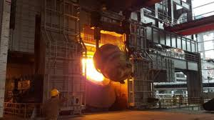
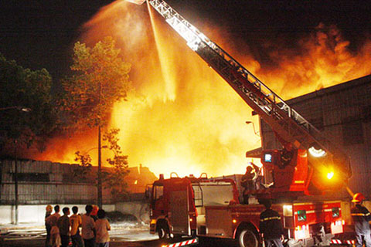
BÀI GIẢNG AN TOÀN LAO ĐỘNG
CHƯƠNG 5 : KỸ THUẬT PHÒNG CHỐNG CHÁY NỔ
Quá trình cháy có vai trò to lớn trong sản xuất công nghiệp, đời sống và quốc phòng.
Nếu cháy nổ xẩy ra thì thiệt hại kinh tế, môi trường và con người rất nghiêm trọng.
Phòng chống cháy nổ là vấn đề thật sự cấp bách đối với tất cả quốc gia, nghành nghề, doanh nghiệp, gia đình và bản thân con người.
Notes:
TRONG QUY TRÌNH HÀM CHỨA NỘI DUNG CỦA TOÀN CHƯƠNG
VÌ ẢNH HƯỞNG COVID NÊN KHÔNG SỬ DỤNG PP HÀ HƠI

Slide 3
BÀI GIẢNG AN TOÀN LAO ĐỘNG
5.1 KHÁI NIỆM CHÁY, NỔ
Quá trình cháy có vai trò to lớn trong sản xuất công nghiệp, đời sống và quốc phòng.
Nếu cháy nổ xẩy ra thì thiệt hại kinh tế, môi trường và con người rất nghiêm trọng.
Phòng chống cháy nổ là vấn đề thật sự cấp bách đối với tất cả quốc gia, nghành nghề, doanh nghiệp, gia đình và bản thân con người.
Notes:
TRONG QUY TRÌNH HÀM CHỨA NỘI DUNG CỦA TOÀN CHƯƠNG
VÌ ẢNH HƯỞNG COVID NÊN KHÔNG SỬ DỤNG PP HÀ HƠI

Slide 4
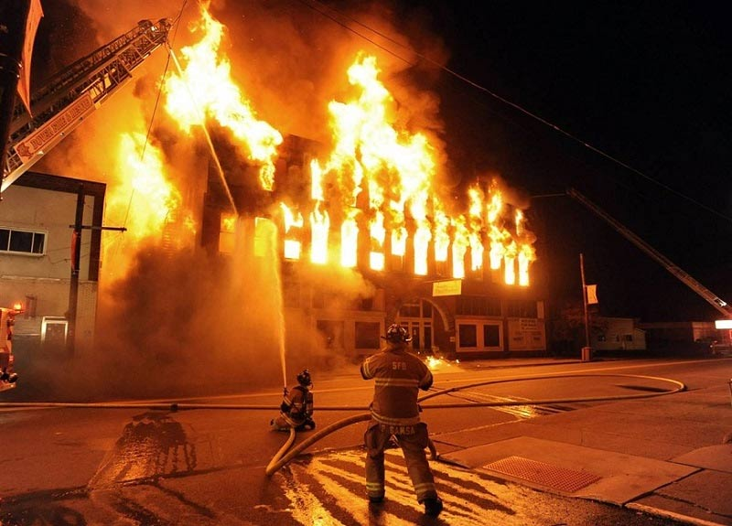
Định nghĩa quá trình cháy
Theo định nghĩa cổ điển nhất thì quá trình cháy là phản ứng hóa học kèm theo hiện tượng tỏa nhiệt lớn và phát sáng. Theo quan điểm này quá trình cháy thực chất là một quá trình oxy hóa-khử. Các chất cháy đóng vai trò của chất khử , còn chất oxy hóa thì tùy phản ứng có thể khác nhau.

Slide 5
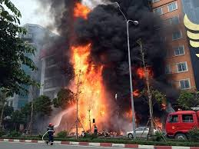
Định nghĩa quá trình cháy
Theo quan điểm hiện đại thì quá trình cháy là quá trình hóa lý phức , trong đó xảy ra các phản ứng hóa học kèm theo hiện tượng tỏa nhiệt và phát sáng. Như vậy quá trình cháy gồm hai quá trình cơ bản là quá trình hóa học và quá trình vật lý.Quá trình hóa học là các phản ứng hóa học giữa chất cháy và ôxy hóa . Quá trình vật lý là quá trình khuyếch tán khí và quá trình truyền nhiệt từ giữa vùng đang cháy ra ngoài

Slide 6
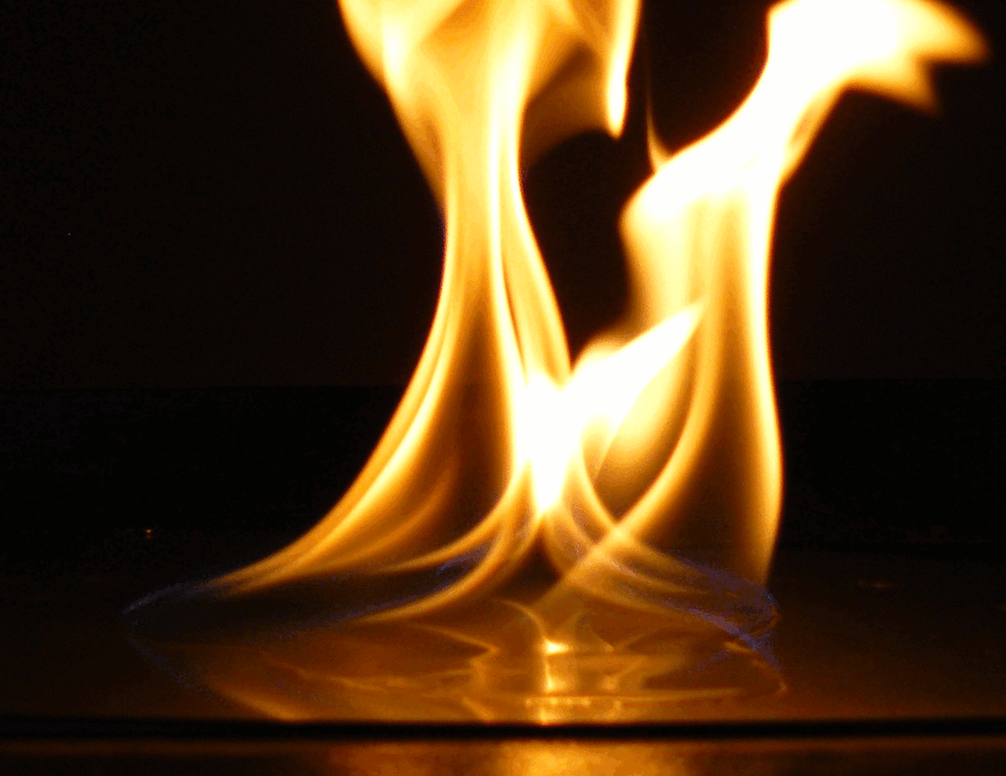
BÀI GIẢNG AN TOÀN LAO ĐỘNG
5.1.1 ĐỊNH NGHĨA QUÁ TRÌNH CHÁY
Quá trình cháy là phản ứng hoá học giữa chất cháy và chất oxy hóa kèm theo hiện tượng vật lý là toả nhiệt và phát sáng
Notes:
TRONG QUY TRÌNH HÀM CHỨA NỘI DUNG CỦA TOÀN CHƯƠNG
VÌ ẢNH HƯỞNG COVID NÊN KHÔNG SỬ DỤNG PP HÀ HƠI

Slide 7
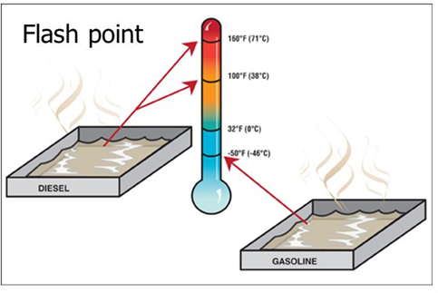
BÀI GIẢNG AN TOÀN LAO ĐỘNG
5.1.2 KHÁI NIỆM VỀ CÁC NHIỆT ĐỘ CHÁY
Nhiệt độ chớp cháy của nhiên liệu là nhiệt độ tối thiểu tại đó ngọn lửa xuất hiện khi tiếp xúc với ngọn lửa trần sau đó tắt trước 5 giây
Notes:
TRONG QUY TRÌNH HÀM CHỨA NỘI DUNG CỦA TOÀN CHƯƠNG
VÌ ẢNH HƯỞNG COVID NÊN KHÔNG SỬ DỤNG PP HÀ HƠI

Slide 8
BÀI GIẢNG AN TOÀN LAO ĐỘNG
5.1.2 KHÁI NIỆM VỀ CÁC NHIỆT ĐỘ CHÁY
Điểm chớp cháy là đặc trưng mô tả, phân biệt các chất lỏng dễ cháy như: xăng dầu, dầu diesel,… Chất lỏng có điểm chớp cháy nhỏ hơn 37,8°C (100,0 ° F) được gọi là chất lỏng dễ cháy. Trong khi các chất lỏng có điểm chớp cháy trên nhiệt độ đó gọi là chất lỏng có thể gây cháy.
Ví dụ: điểm chớp cháy của xăng là -43°C , điểm chớp cháy của dầu Diesel (2-D) là 52°C, điểm chớp cháy của dầu Diesel sinh học là 130°C,… và dầu hỏa là 38-72 °C.
Notes:
TRONG QUY TRÌNH HÀM CHỨA NỘI DUNG CỦA TOÀN CHƯƠNG
VÌ ẢNH HƯỞNG COVID NÊN KHÔNG SỬ DỤNG PP HÀ HƠI

Slide 9
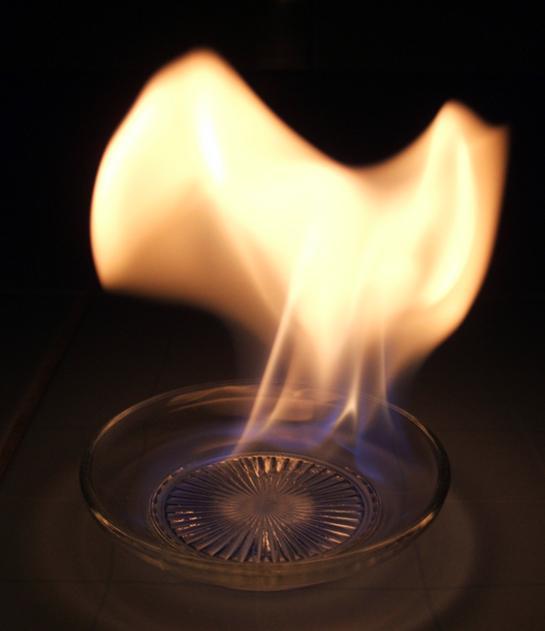
BÀI GIẢNG AN TOÀN LAO ĐỘNG
5.1.2 KHÁI NIỆM VỀ CÁC NHIỆT ĐỘ CHÁY
Nhiệt độ bốc cháy của nhiên liệu là nhiệt độ tối thiểu tại đó ngọn lửa xuất hiện khi tiếp xúc với ngọn lửa trần sau đó tiếp tục cháy lâu hơn 5 giây
Notes:
TRONG QUY TRÌNH HÀM CHỨA NỘI DUNG CỦA TOÀN CHƯƠNG
VÌ ẢNH HƯỞNG COVID NÊN KHÔNG SỬ DỤNG PP HÀ HƠI

Slide 10
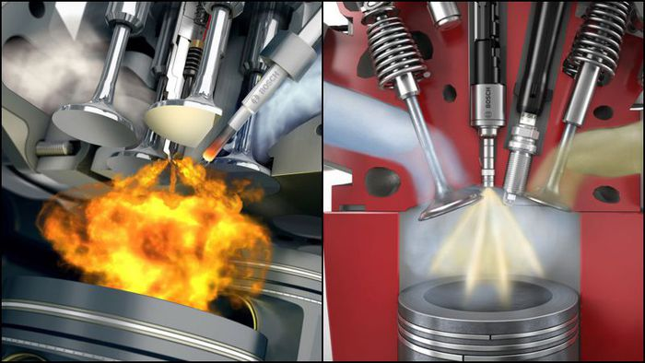
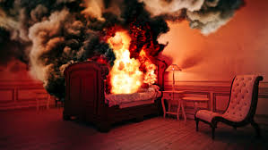
BÀI GIẢNG AN TOÀN LAO ĐỘNG
5.1.2 KHÁI NIỆM VỀ CÁC NHIỆT ĐỘ CHÁY
Nhiệt độ tự bốc cháy của nhiên liệu là nhiệt độ tối thiểu tại đó hỗn hợp khí tự bốc cháy không cần tiếp xúc với ngọn lửa trần
Notes:
TRONG QUY TRÌNH HÀM CHỨA NỘI DUNG CỦA TOÀN CHƯƠNG
VÌ ẢNH HƯỞNG COVID NÊN KHÔNG SỬ DỤNG PP HÀ HƠI

Slide 11
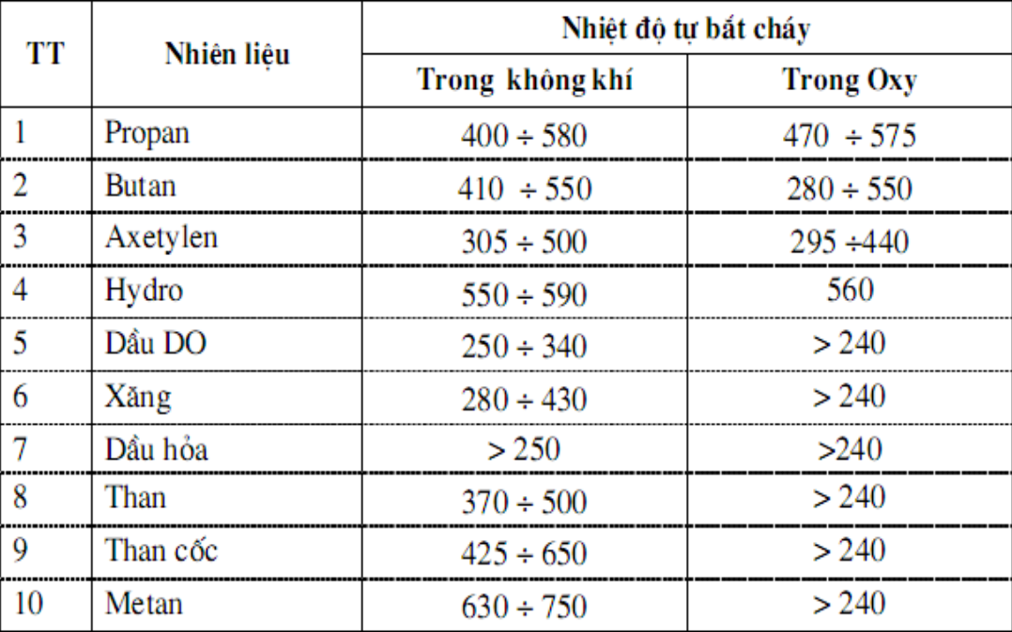
BÀI GIẢNG AN TOÀN LAO ĐỘNG
5.1.2 KHÁI NIỆM VỀ CÁC NHIỆT ĐỘ CHÁY
Các nhiệt độ cháy càng thấp thì nhiên liệu càng dễ cháy
Nhiệt độ tự bắt cháy của một số nhiên liệu tại áp suất khí quyển
Notes:
TRONG QUY TRÌNH HÀM CHỨA NỘI DUNG CỦA TOÀN CHƯƠNG
VÌ ẢNH HƯỞNG COVID NÊN KHÔNG SỬ DỤNG PP HÀ HƠI

Slide 12
BÀI GIẢNG AN TOÀN LAO ĐỘNG
5.1.3 ÁP SUẤT TỰ BỐC CHÁY
Áp suất tự bốc cháy của hỗn hợp khí là áp suất tối thiểu tại đó quá trình tự bốc cháy xảy ra
Áp suất tự bốc cháy càng thấp thì nguy cơ cháy, nổ càng lớn
Tự bắt cháy do áp suất cao trong động cơ diesel
Notes:
TRONG QUY TRÌNH HÀM CHỨA NỘI DUNG CỦA TOÀN CHƯƠNG
VÌ ẢNH HƯỞNG COVID NÊN KHÔNG SỬ DỤNG PP HÀ HƠI

Slide 13
BÀI GIẢNG AN TOÀN LAO ĐỘNG
5.1.4 THỜI GIAN CẢM ỨNG TỰ BỐC CHÁY
Thời gian cảm ứng của quá trình tự bốc cháy là khoảng thời gian từ khi đạt đến áp suất tự bốc cháy cho đến khi ngọn lửa xuất hiện
Thời gian cảm ứng càng ngắn thì hỗn hợp khí càng dễ cháy, nổ.
Tự bắt cháy do áp suất cao trong động cơ diesel
Notes:
TRONG QUY TRÌNH HÀM CHỨA NỘI DUNG CỦA TOÀN CHƯƠNG
VÌ ẢNH HƯỞNG COVID NÊN KHÔNG SỬ DỤNG PP HÀ HƠI

Slide 14
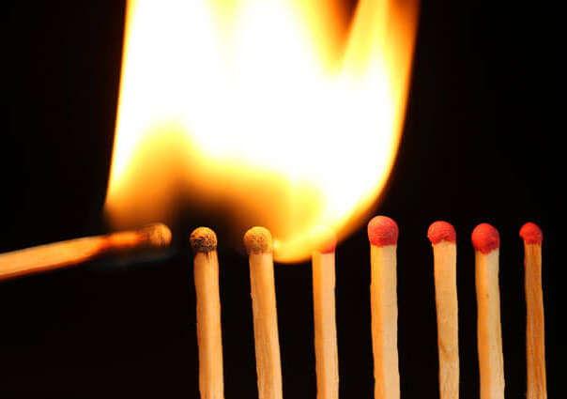
BÀI GIẢNG AN TOÀN LAO ĐỘNG
5.1.4 TỐC ĐỘ LAN TRUYỀN CỦA NGỌN LỬA
Tốc độ lan truyền ngọn lửa càng cao thì hỗn hợp khí càng dễ cháy, nổ.
Notes:
TRONG QUY TRÌNH HÀM CHỨA NỘI DUNG CỦA TOÀN CHƯƠNG
VÌ ẢNH HƯỞNG COVID NÊN KHÔNG SỬ DỤNG PP HÀ HƠI

Slide 15
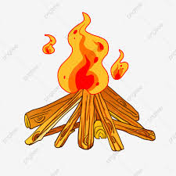
BÀI GIẢNG AN TOÀN LAO ĐỘNG
5.1 KHÁI NIỆM CHÁY, NỔ
Sự cháy hình thành được phải có 3 yếu tố và 3 điều kiện sau:
+ 3 Yếu tố: Chất cháy (dạng rắn, dạng lỏng, dạng khí); ô xy và nguồn nhiệt.
+ 3 Điều kiện: Ô xy trên 14% trong không khí, nguồn nhiệt phải đạt tới giới hạn bắt cháy, thời gian tiếp xúc của 3 yếu tố.
NGUỒN
NHIỆT
CHẤT CHÁY
Ô XY
Notes:
TRONG QUY TRÌNH HÀM CHỨA NỘI DUNG CỦA TOÀN CHƯƠNG
VÌ ẢNH HƯỞNG COVID NÊN KHÔNG SỬ DỤNG PP HÀ HƠI

Slide 16
5.2 NHỮNG NGUYÊN NHÂN GÂY CHÁY, NỔ VÀ
BIỆN PHÁP PHÒNG CHỐNG CHÁY, NỔ
5.2.1 Những nguyên nhân gây cháy, nổ
DO NHIỆT ĐỘ CAO ĐỦ SỨC ĐỐT CHÁY ( QUE DIÊM , GỖ , HÀN ĐIỆN,…)
03
DO ĐIỆN THOẠI DI ĐỘNG VÀ CÁC THIẾT BỊ SẠC
CHÁY DO MA SÁT ( MÀI , MÁY BAY RƠI )
04
02
DO SÉT ĐÁNH, CHẬP ĐIỆN, ĐÓNG CẦU DAO.
01
THAO TÁC KHÔNG ĐÚNG QUI ĐỊNH
05
Notes:
TRONG QUY TRÌNH HÀM CHỨA NỘI DUNG CỦA TOÀN CHƯƠNG
VÌ ẢNH HƯỞNG COVID NÊN KHÔNG SỬ DỤNG PP HÀ HƠI

Slide 17
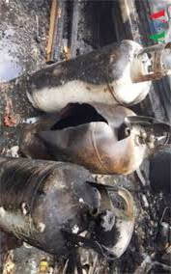
BÀI GIẢNG AN TOÀN LAO ĐỘNG
5.2.1 NHỮNG NGUYÊN NHÂN GÂY CHÁY, NỔ
Là trường hợp nổ do áp suất trong một thể tích tăng cao mà vỏ bình chứa không chịu nổi áp suất nén đó nên bị nổ
Nổ
lý học
Là hiện tượng nổ do cháy cực nhanh gây ra (thuốc sung, bom, đạn, mìn,…)
Nổ
hóa học
Notes:
TRONG QUY TRÌNH HÀM CHỨA NỘI DUNG CỦA TOÀN CHƯƠNG
VÌ ẢNH HƯỞNG COVID NÊN KHÔNG SỬ DỤNG PP HÀ HƠI

Slide 18

BÀI GIẢNG AN TOÀN LAO ĐỘNG
5.2.2 NHỮNG BIỆN PHÁP PHÒNG CHỐNG CHÁY, NỔ
Cháy nổ xẩy ra thì thiệt hại kinh tế, môi trường và con người rất nghiêm trọng nên phòng chống cháy nổ là NGHĨA VỤ CỦA TẤT CẢ MỌI NGƯỜI
Notes:
TRONG QUY TRÌNH HÀM CHỨA NỘI DUNG CỦA TOÀN CHƯƠNG
VÌ ẢNH HƯỞNG COVID NÊN KHÔNG SỬ DỤNG PP HÀ HƠI

Slide 19
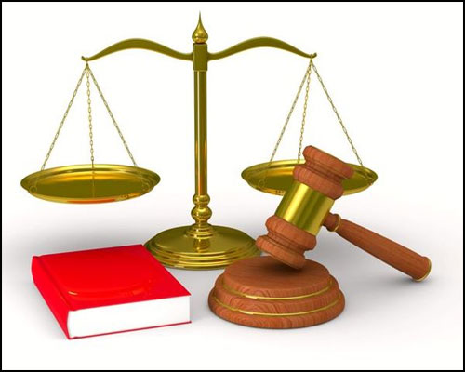
BÀI GIẢNG AN TOÀN LAO ĐỘNG
5.2.2 NHỮNG BIỆN PHÁP PHÒNG CHỐNG CHÁY, NỔ
Điều 1 pháp lệnh phòng cháy chữa cháy 4/10/1961 đã quy định rõ : “ việc phòng cháy và chữa cháy là nghĩa vụ của mỗi công dân “ và “ trong các cơ quan xí nghiệp, kho tàng,công trường,nông trường,việc PCCC là nghĩa vụ của toàn thể cán bộ viên chức và trước hết là trách nhiệm của thủ trưởng đơn vị ấy”.
A. BIỆN PHÁP HÁNH CHÍNH , PHÁP LÝ
Ngày 31/5/1991 Chủ tịch HĐBT nay là Thủ tướng chính phủ đã ra chỉ thị về tăng cường công tác PCCC. Điều 192, 194 của bộ luật hình sự nước CHXHCNVN quy định trách nhiệm hình sự đối với mọi hành vi vi phạm chế độ, quy định về PCCC
Notes:
TRONG QUY TRÌNH HÀM CHỨA NỘI DUNG CỦA TOÀN CHƯƠNG
VÌ ẢNH HƯỞNG COVID NÊN KHÔNG SỬ DỤNG PP HÀ HƠI

Slide 20
BÀI GIẢNG AN TOÀN LAO ĐỘNG
5.2.2 NHỮNG BIỆN PHÁP PHÒNG CHỐNG CHÁY, NỔ
B. BIỆN PHÁP KỸ THUẬT
NGUỒN
NHIỆT
Nguyên lý phòng cháy ,nổ là tách rời 3 yếu tố là chất cháy , chất ôxy hóa và mồi bắt lửa thì cháy nổ sẽ không thể xảy ra được.
Nguyên lý chống cháy, nổ là hạ thấp tốc độ cháy của vật liệu đang cháy đến mức tối thiểu và phân tán nhanh nhiệt lượng của đám cháy ra ngoài.
CHẤT CHÁY
Ô XY
Notes:
TRONG QUY TRÌNH HÀM CHỨA NỘI DUNG CỦA TOÀN CHƯƠNG
VÌ ẢNH HƯỞNG COVID NÊN KHÔNG SỬ DỤNG PP HÀ HƠI

Slide 21
BÀI GIẢNG AN TOÀN LAO ĐỘNG
5.2.2 NHỮNG BIỆN PHÁP PHÒNG CHỐNG CHÁY, NỔ
Các chất chữa cháy: là những chất đưa vào đám cháy nhằm dập tắt nó như:
+ Nước
+ Bụi Nước
+ Hơi Nước
+ Bọt Chữa Cháy
+ Bột Chữa Cháy
+ Các Chất Halogen
C. CÁC PHƯƠNG TIỆN CHỮA CHÁY
Xe chữa cháy chuyên dụng
Phương tiện báo và chữa cháy tự động
Các trang bị chữa cháy tại chỗ
Notes:
TRONG QUY TRÌNH HÀM CHỨA NỘI DUNG CỦA TOÀN CHƯƠNG
VÌ ẢNH HƯỞNG COVID NÊN KHÔNG SỬ DỤNG PP HÀ HƠI

Slide 22
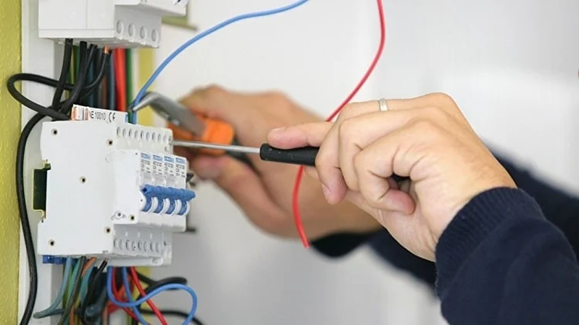
BÀI GIẢNG AN TOÀN LAO ĐỘNG
5.2.2 NHỮNG BIỆN PHÁP PHÒNG CHỐNG CHÁY, NỔ
MỘT SỐ PHƯƠNG PHÁP PHÒNG CHỐNG CHÁY NỔ TẠI NƠI LÀM VIỆC CÔNG XƯỞNG VÀ NHÀ Ở
LẮP ĐẶT ĐẦY ĐỦ CB - APTOMAT TỰ ĐỘNG
Notes:
TRONG QUY TRÌNH HÀM CHỨA NỘI DUNG CỦA TOÀN CHƯƠNG
VÌ ẢNH HƯỞNG COVID NÊN KHÔNG SỬ DỤNG PP HÀ HƠI

Slide 23
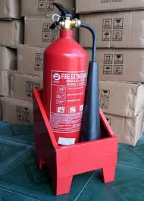
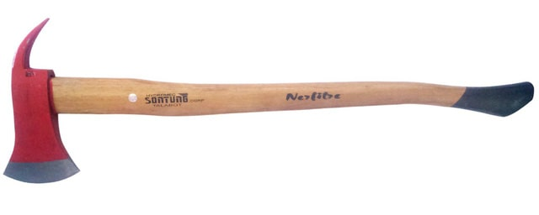
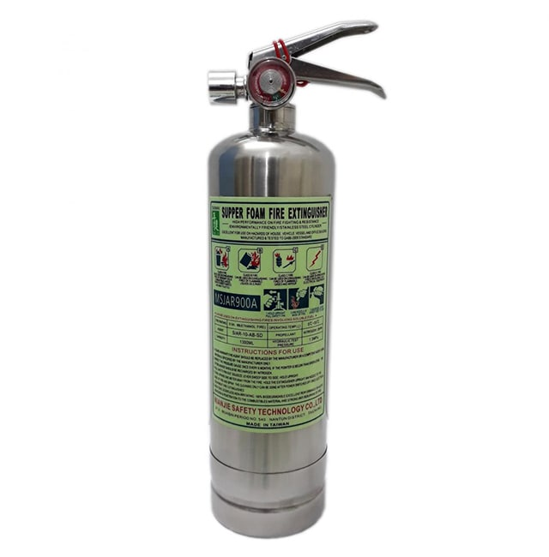
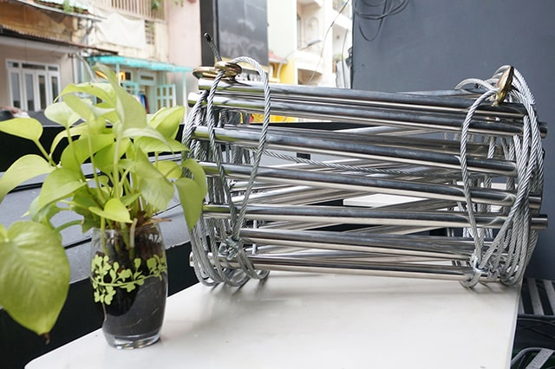
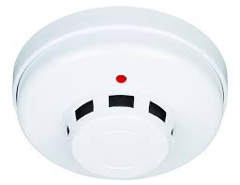
BÀI GIẢNG AN TOÀN LAO ĐỘNG
5.2.2 NHỮNG BIỆN PHÁP PHÒNG CHỐNG CHÁY, NỔ
MỘT SỐ PHƯƠNG PHÁP PHÒNG CHỐNG CHÁY NỔ TẠI NƠI LÀM VIỆC CÔNG XƯỞNG VÀ NHÀ Ở
LẮP ĐẶT ĐẦY ĐỦ CÁC THIẾT BỊ PCCC
Notes:
TRONG QUY TRÌNH HÀM CHỨA NỘI DUNG CỦA TOÀN CHƯƠNG
VÌ ẢNH HƯỞNG COVID NÊN KHÔNG SỬ DỤNG PP HÀ HƠI

Slide 24
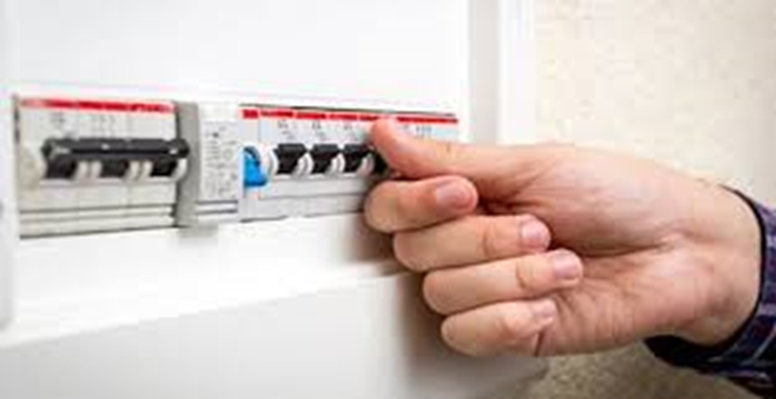
BÀI GIẢNG AN TOÀN LAO ĐỘNG
5.2.2 NHỮNG BIỆN PHÁP PHÒNG CHỐNG CHÁY, NỔ
MỘT SỐ PHƯƠNG PHÁP PHÒNG CHỐNG CHÁY NỔ TẠI NƠI LÀM VIỆC CÔNG XƯỞNG VÀ NHÀ Ở
NGẮT ĐIỆN KHI RỜI KHỎI NƠI LÀM VIỆC
Notes:
TRONG QUY TRÌNH HÀM CHỨA NỘI DUNG CỦA TOÀN CHƯƠNG
VÌ ẢNH HƯỞNG COVID NÊN KHÔNG SỬ DỤNG PP HÀ HƠI

Slide 25
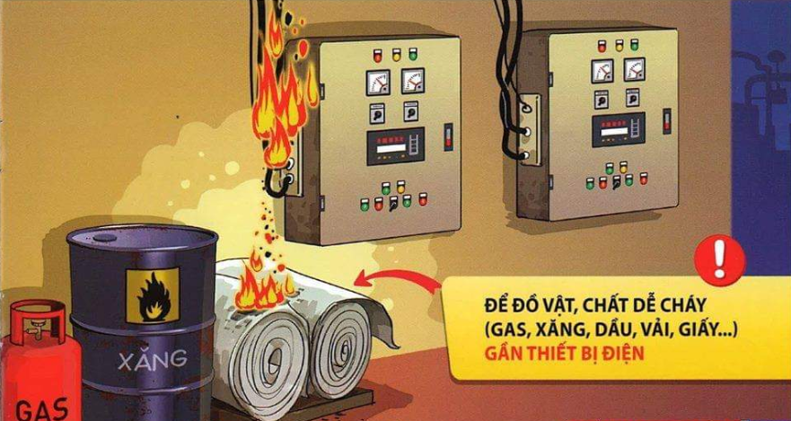
BÀI GIẢNG AN TOÀN LAO ĐỘNG
5.2.2 NHỮNG BIỆN PHÁP PHÒNG CHỐNG CHÁY, NỔ
MỘT SỐ PHƯƠNG PHÁP PHÒNG CHỐNG CHÁY NỔ TẠI NƠI LÀM VIỆC CÔNG XƯỞNG VÀ NHÀ Ở
KHÔNG ĐỂ CÁC VẬT LỆU DỄ CHÁY Ở KHU VỰC DỄ XẢY RA HỎA HOẠN
Notes:
TRONG QUY TRÌNH HÀM CHỨA NỘI DUNG CỦA TOÀN CHƯƠNG
VÌ ẢNH HƯỞNG COVID NÊN KHÔNG SỬ DỤNG PP HÀ HƠI

Slide 26
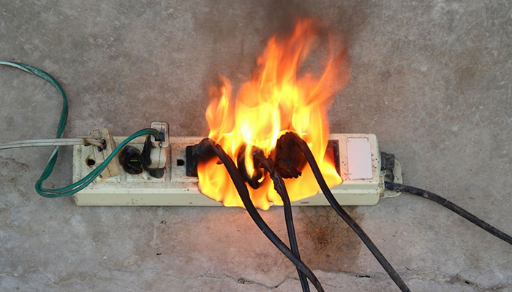
BÀI GIẢNG AN TOÀN LAO ĐỘNG
5.2.2 NHỮNG BIỆN PHÁP PHÒNG CHỐNG CHÁY, NỔ
MỘT SỐ PHƯƠNG PHÁP PHÒNG CHỐNG CHÁY NỔ TẠI NƠI LÀM VIỆC CÔNG XƯỞNG VÀ NHÀ Ở
KHÔNG GẮNG NHIỀU THIẾT BỊ VÀO MỘT Ổ CẮM
Notes:
TRONG QUY TRÌNH HÀM CHỨA NỘI DUNG CỦA TOÀN CHƯƠNG
VÌ ẢNH HƯỞNG COVID NÊN KHÔNG SỬ DỤNG PP HÀ HƠI

Slide 27
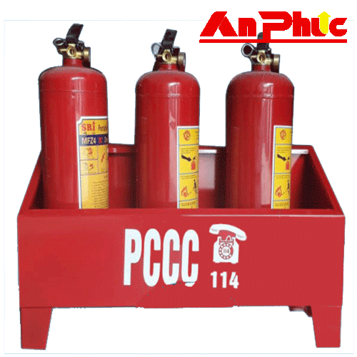
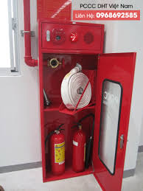
BÀI GIẢNG AN TOÀN LAO ĐỘNG
5.2.2 NHỮNG BIỆN PHÁP PHÒNG CHỐNG CHÁY, NỔ
MỘT SỐ PHƯƠNG PHÁP PHÒNG CHỐNG CHÁY NỔ TẠI NƠI LÀM VIỆC CÔNG XƯỞNG VÀ NHÀ Ở
ĐẶT THIẾT BỊ CHỮA CHÁY Ở NƠI DỄ NHÌN THẤY
Notes:
TRONG QUY TRÌNH HÀM CHỨA NỘI DUNG CỦA TOÀN CHƯƠNG
VÌ ẢNH HƯỞNG COVID NÊN KHÔNG SỬ DỤNG PP HÀ HƠI

Slide 28
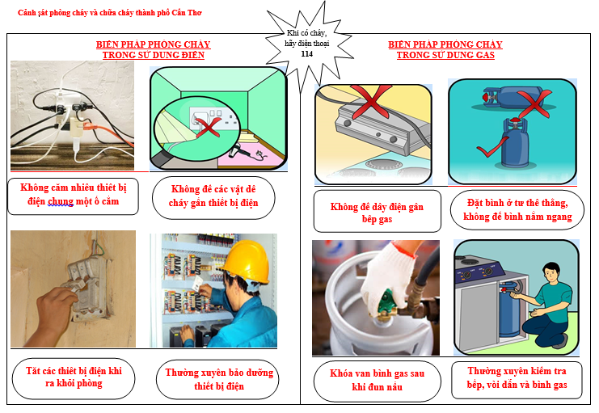
BÀI GIẢNG AN TOÀN LAO ĐỘNG
5.2.2 NHỮNG BIỆN PHÁP PHÒNG CHỐNG CHÁY, NỔ
MỘT SỐ PHƯƠNG PHÁP PHÒNG CHỐNG CHÁY NỔ TẠI NƠI LÀM VIỆC CÔNG XƯỞNG VÀ NHÀ Ở
ĐƯA RA QUY TRÌNH PHÒNG CHÁY CHỮA CHÁY PHÙ HỢP
Notes:
TRONG QUY TRÌNH HÀM CHỨA NỘI DUNG CỦA TOÀN CHƯƠNG
VÌ ẢNH HƯỞNG COVID NÊN KHÔNG SỬ DỤNG PP HÀ HƠI

Slide 29
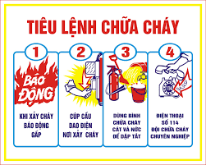
BÀI GIẢNG AN TOÀN LAO ĐỘNG
5.2.2 NHỮNG BIỆN PHÁP PHÒNG CHỐNG CHÁY, NỔ
XỬ LÝ KỊP THỜI KHI CỚ SỰ CỐ CHÁY NỔ
Notes:
TRONG QUY TRÌNH HÀM CHỨA NỘI DUNG CỦA TOÀN CHƯƠNG
VÌ ẢNH HƯỞNG COVID NÊN KHÔNG SỬ DỤNG PP HÀ HƠI

Slide 30
BÀI GIẢNG AN TOÀN LAO ĐỘNG
CHƯƠNG 5 : KỸ THUẬT PHÒNG CHỐNG CHÁY NỔ
NỘI DUNG ÔN TẬP
Câu 1. Trình bày định nghĩa quá trình cháy?
Câu 2. Trình bày điều khiện hình thành sự cháy?
Câu 2. Cho biết tiêu lệnh PCCC tại Việt Nam?
CHUẨN BỊ BÀI MỚI
HOẠT ĐỘNG CÔNG TÁC BẢO HỘ LAO ĐỘNG TRONG DOANH NGHIỆP
Notes:
TRONG QUY TRÌNH HÀM CHỨA NỘI DUNG CỦA TOÀN CHƯƠNG
VÌ ẢNH HƯỞNG COVID NÊN KHÔNG SỬ DỤNG PP HÀ HƠI

